Slide 1



高能质子束流望远镜系统的研制
High Energy Proton Beam Telescope
李岚坤^{1,2} ，董明义^{1,3} ，高泽^{1,4}
金梁程龙¹ ，章红宇¹ ，喻英豪¹ ，
敬罕涛^{1 ,2}，樊瑞睿^{1 ,2}，郭宇航^{1,2}，董静¹
Aug.15.2025
1.核探测与核电子学国家重点实验室，中国科学院高能物理研究所
2.散裂中子源科学中心
3.中国科学院大学
4.郑州大学，物理学院

Slide 2
目
录
研究背景与目标
设计方案
研究进展
总结

Slide 3
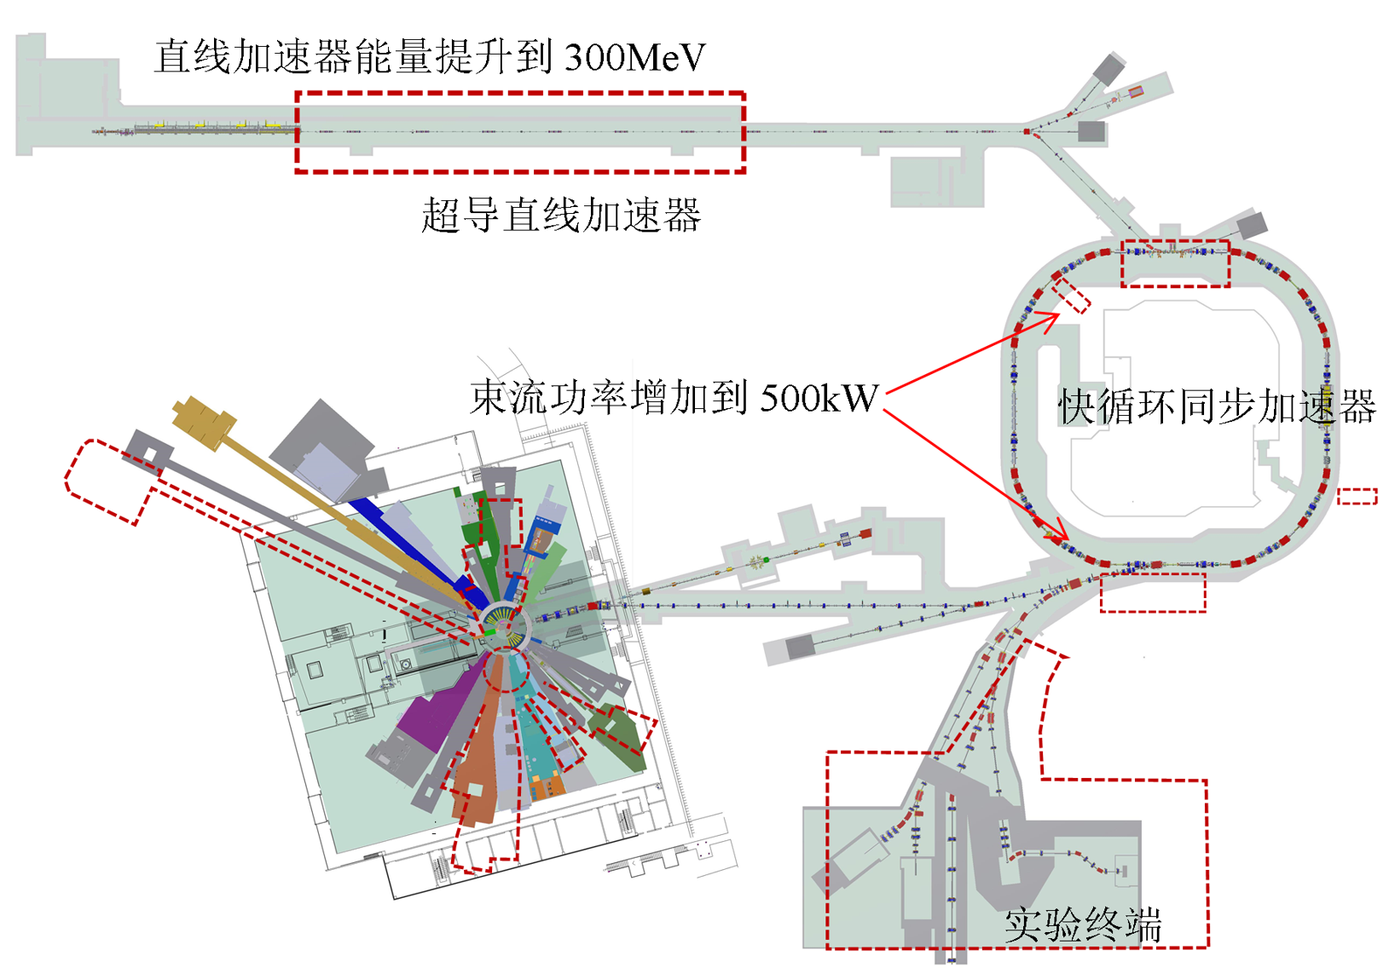
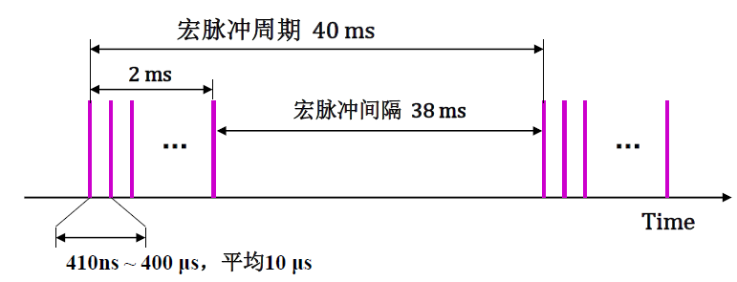
1. 研究背景与目标
  高能质子实验终端 （HPES）
  CSNS二期建设的实验线站之一
  将成为国内唯一一台专用高能粒子测试束线
  通过环散射器引出单粒子束流，束流能量 0.8 ~ 1.6 GeV可调
  质子束宏脉冲频率为25 Hz，质子最小间隔为410 ns，平均间隔 ~ 40 μs (1kHz事例率下)
  具有能量高、能散小、准直性好、事例率高等优点
  探测器研发过程中不可或缺的测试工具

Slide 4
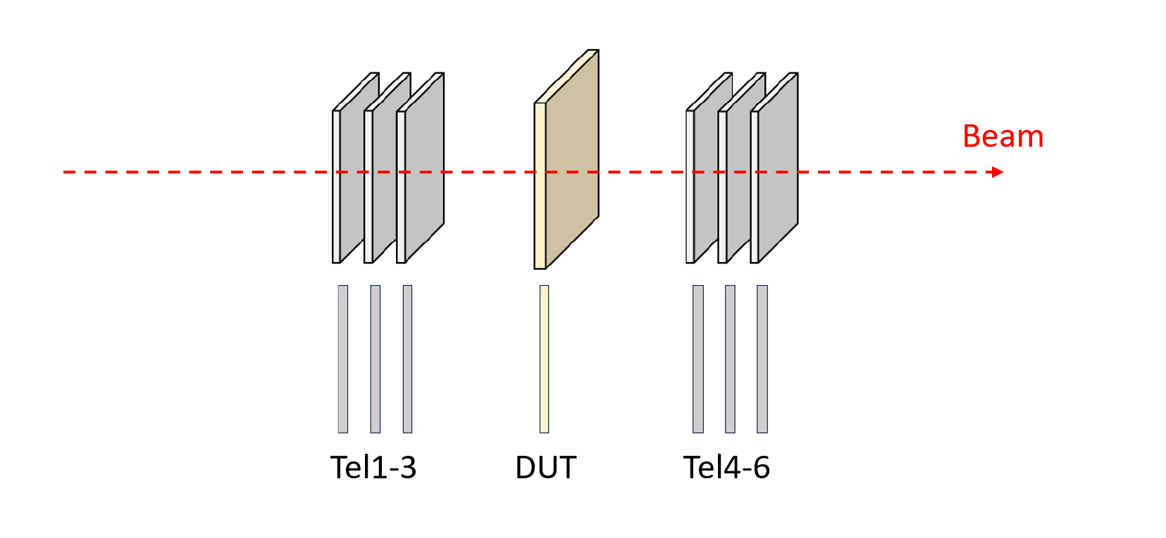
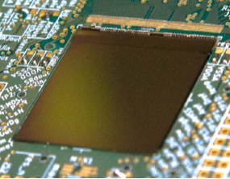
1. 研究背景与目标
高能质子束流望远镜（High Energy Proton Beam Telescope, HEPTel）
  高能质子实验终端的核心探测器！
  下一代高能物理实验如CEPC，要求径迹探测系统具有更低的物质量、更高的空间和时间分辨率
  高能质子束流望远镜可以为高精度径迹探测器原型机提供功能验证和性能研究
  HEPTel将由6层硅像素探测器组成，可以为DUT提供高精度的参考径迹
主要参数 | EUDET型束流望远镜 | 高能质子束流望远镜
望远镜层数 | 6 | 6
灵敏区面积 | 2.24 cm² | > 3.5 cm²
单层物质量 | 0.080% X₀ | 0.061% X₀
望远镜系统分辨率 | 1.33 μm @ 120 GeV | < 10 μm@ 1.6GeV

Slide 5
2.设计方案
  束流望远镜主要组成：
    6层望远镜探测模块，每层包括MAPS型硅像素芯片、前端PCB板和铝制屏蔽盒。
    电子学系统 ，为探测模块提供电源和外部时钟信号、实现望远镜探测模块和DAQ系统的连接和数据交换
    冷却系统和高精度实验测试台等
  实验终端将提供：
    数据采集系统（DAQ），可以实现望远镜探测模块的独立控制和数据接收，并提供在线监测功能
    触发探测器+触发逻辑单元（TLU），可以提供质子级触发信号，实现DUT与束流望远镜系统的事例对齐

Slide 6
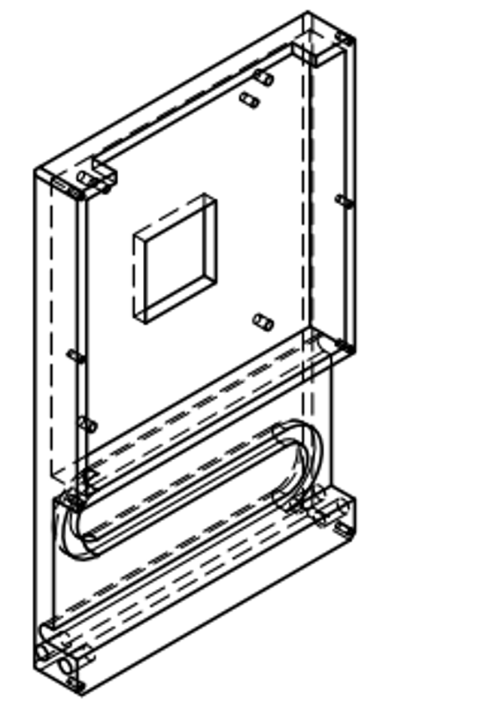
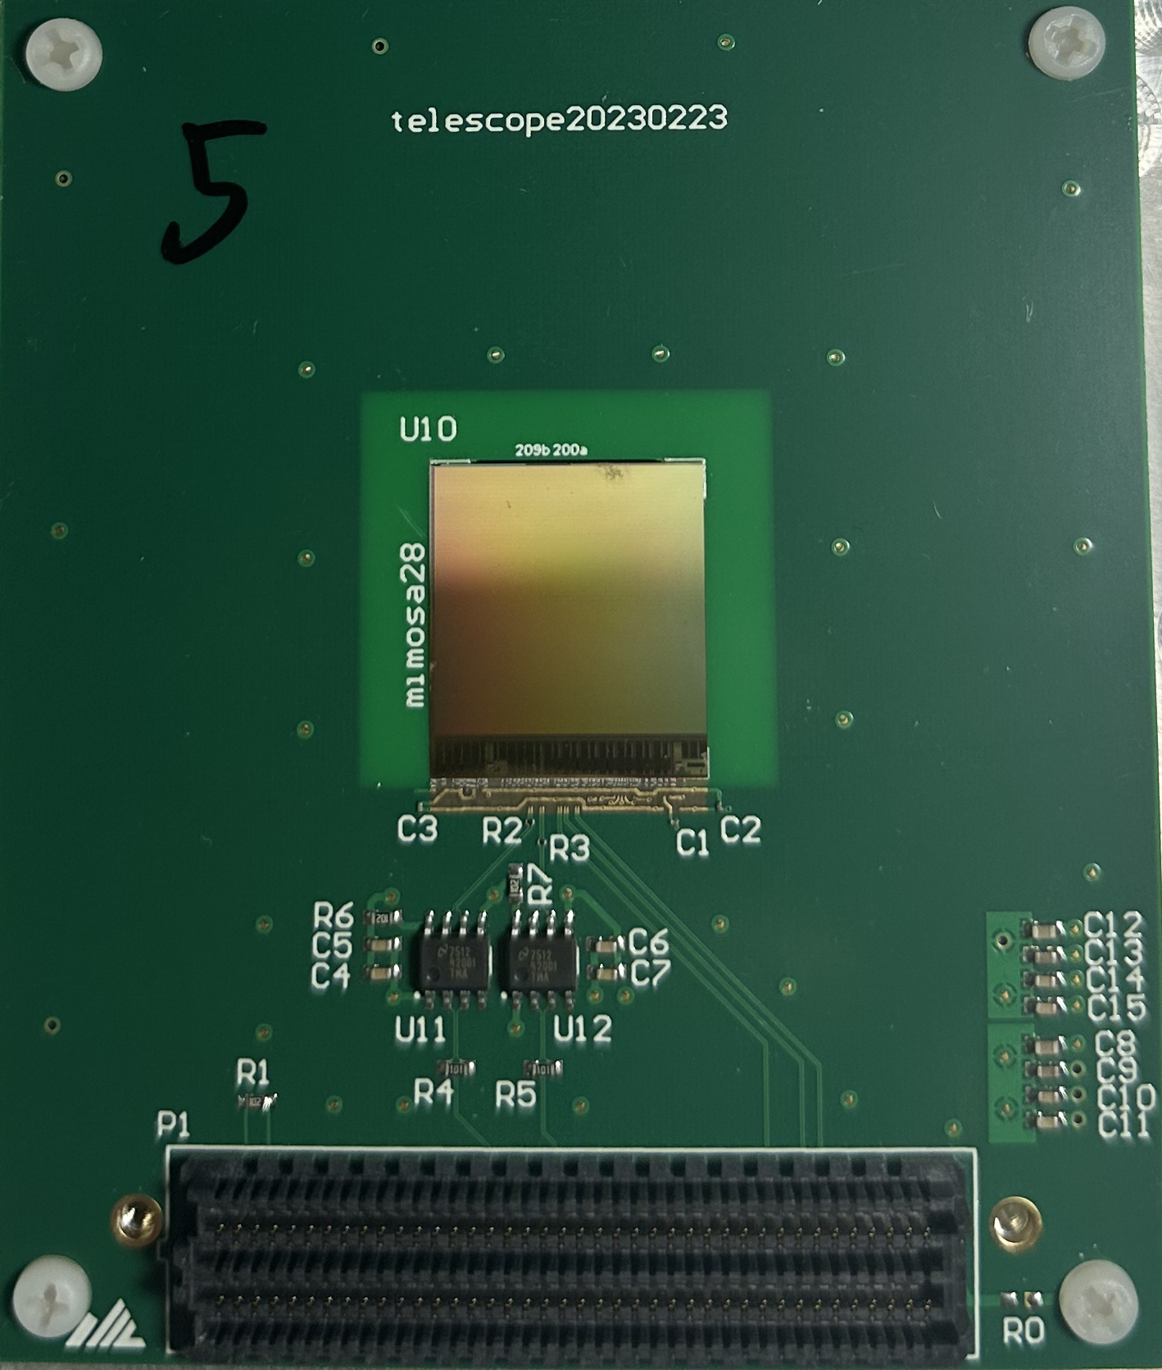
2.设计方案-望远镜探测模块
  采用MAPS型硅像素芯片MIMOSA-28
    已减薄至50 μm → 降低探测模块物质量
    像素尺寸20.7 μm → 芯片空间分辨好于5 μm
    芯片尺寸22.22 mm × 22.71 mm ，芯片灵敏区面积约3.8 cm² → 与束斑尺寸基本一致
    芯片采用帧读出，读出时间为185.6 μs→一帧内存在多个质子径迹，需要一套高效的寻迹算法
    零压缩：10k Hz事例率下单个芯片数据量 ~0.3 MB/s
  前端PCB板
    采用镂空设计，低物质量的灵敏区面积约3.6 cm²，物质量达到0.061% X₀（50 μm Si + 2层12.5 μm 遮光薄膜）
    只包含无源元器件，减少辐照损伤的影响
  铝制屏蔽盒
    用于保护芯片，进行避光处理,
    通过冷却水控制内部温度

Slide 7
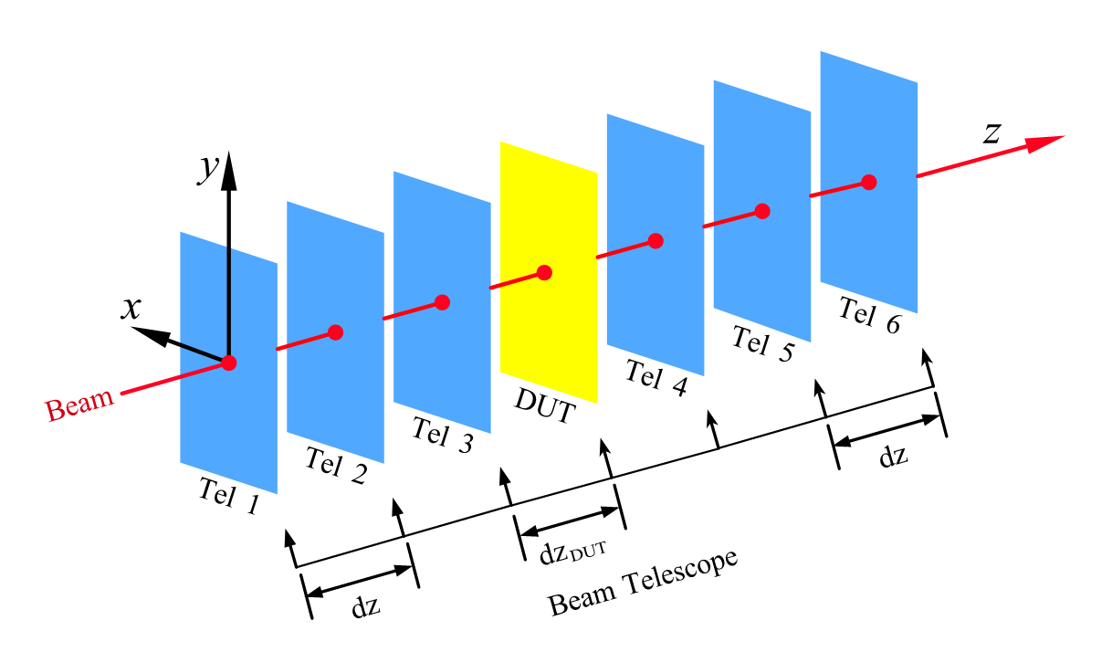
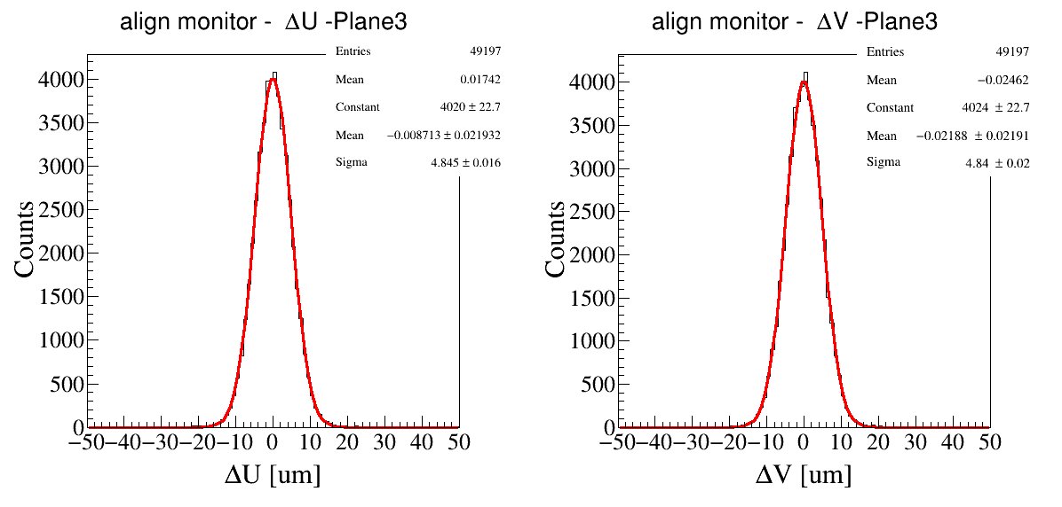
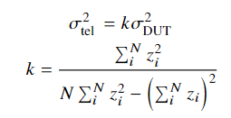
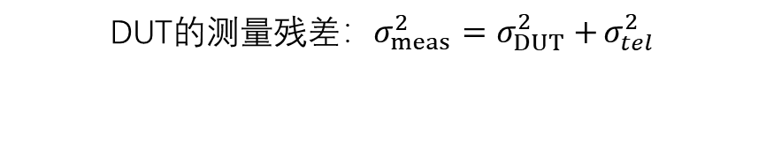
2.设计方案-预期分辨率
  束流望远镜模拟：
    1.6 GeV的质子源
    探测器模型：6层望远镜系统+DUT，每层物质量为0.061% X₀，间距25 mm
    芯片像素尺寸设置为：20.7 μm
  空间分辨率：
    DUT的测量残差 ~ 4.84 μm
    DUT的空间分辨率 ~ 4.48 μm
    望远镜系统的空间分辨率 ~ 1.83 μm
DUT的测量残差：$σ_{meas}^{2}=σ_{DUT}^{2}+$ $σ_{tel}^{2}$

Slide 8
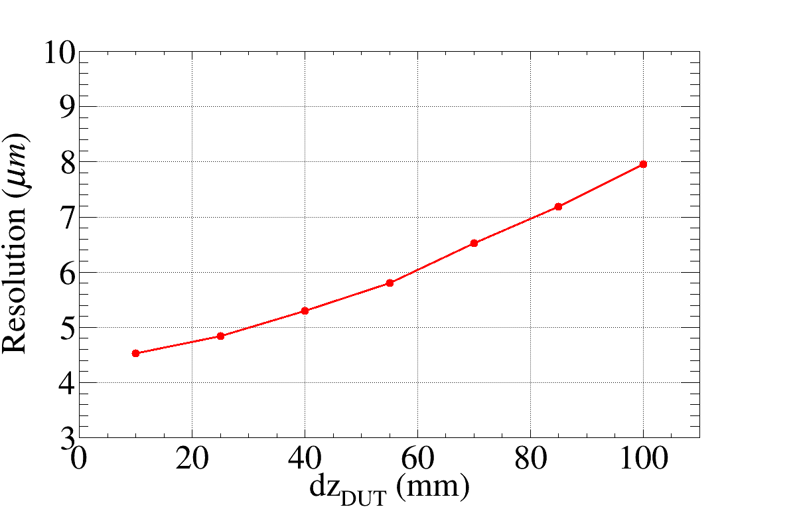

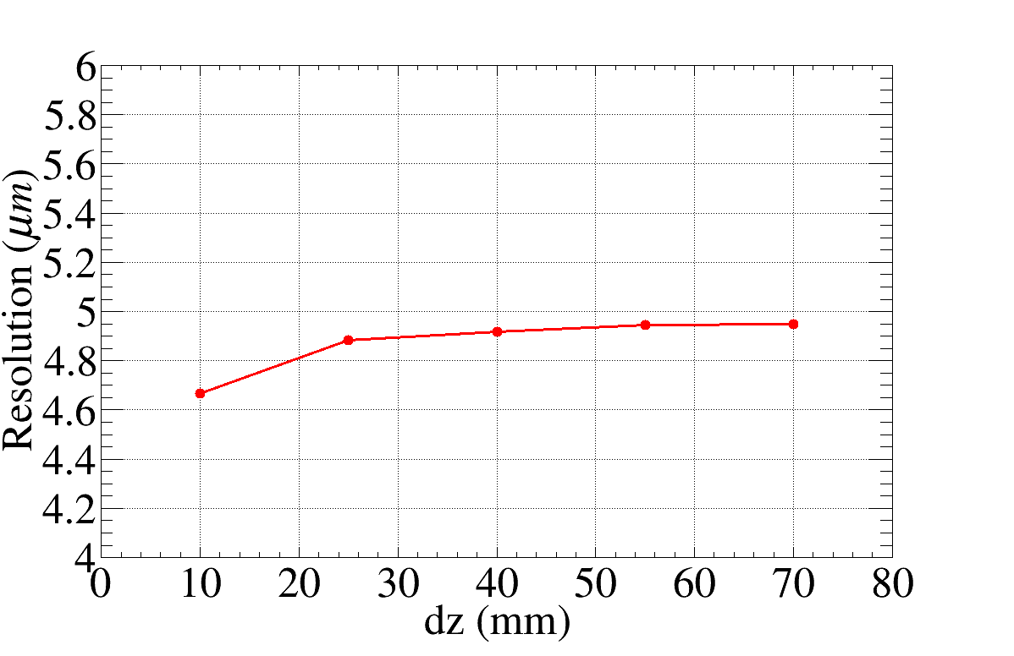
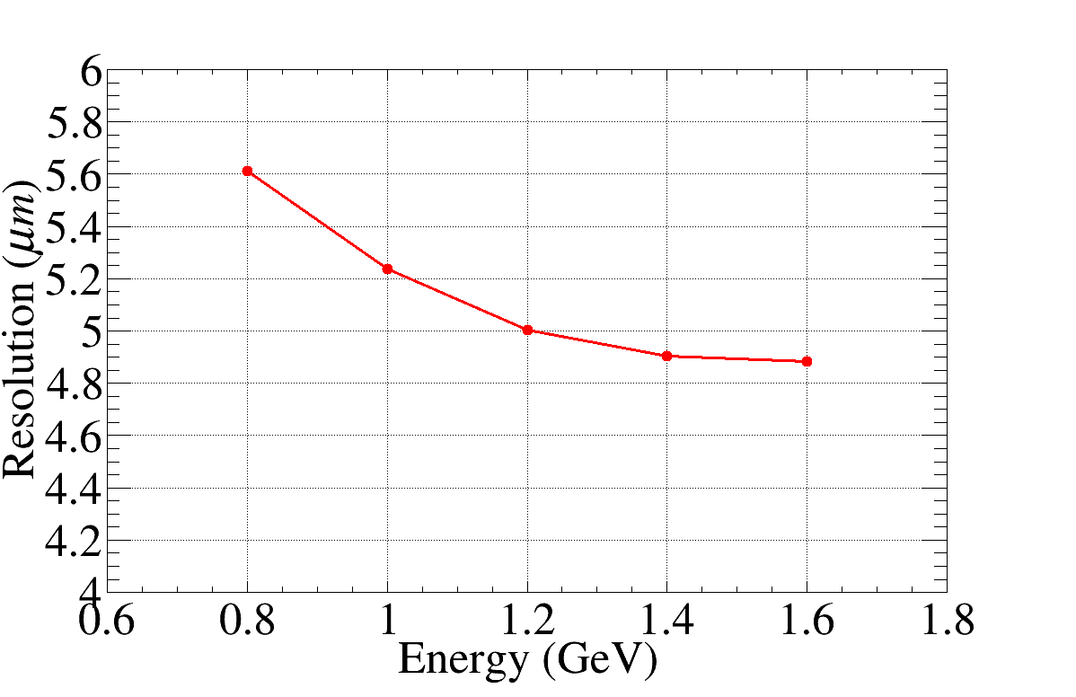
2.设计方案-预期分辨率
  多次库仑散射：
  束流能量：
    0.8 – 1.6 GeV范围内，由于多次库伦的影响，增大能量可以显著提升DUT的空间分辨率→束流实验时通常将采用1.6 GeV质子以提高测量精度
  望远镜Layout的影响：
    模拟范围内，减小dz_{DUT}可以显著提升DUT和束流望远镜空间分辨率，dz对空间分辨的影响较小
    需要优化望远镜模块（减少物质量，减薄厚度）和高精度实验测试台设计，可以容纳不同尺寸的DUT，并尽可能减少DUT与望远镜模块的间距dz_{DUT}

Slide 9
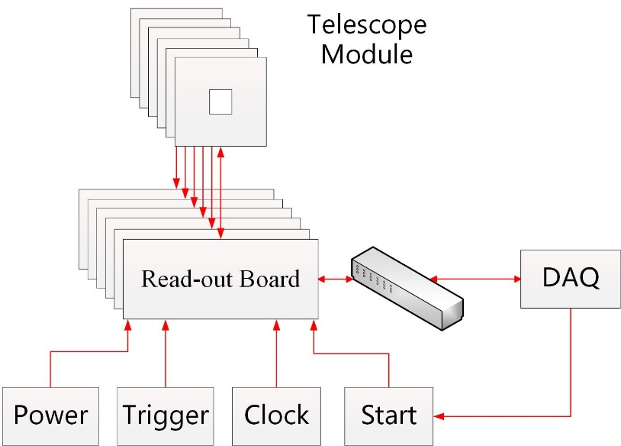
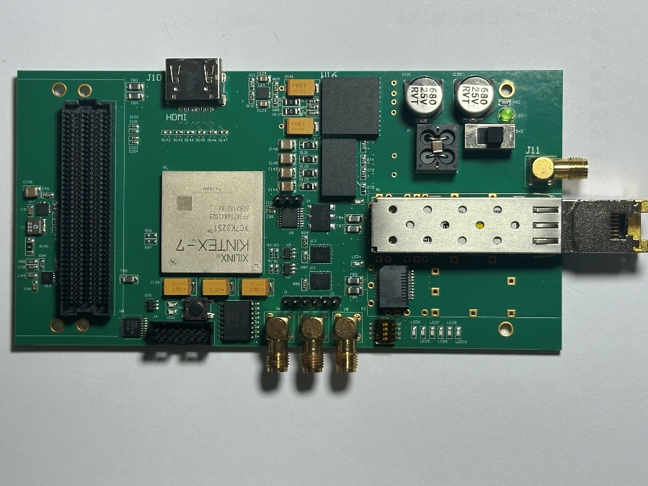
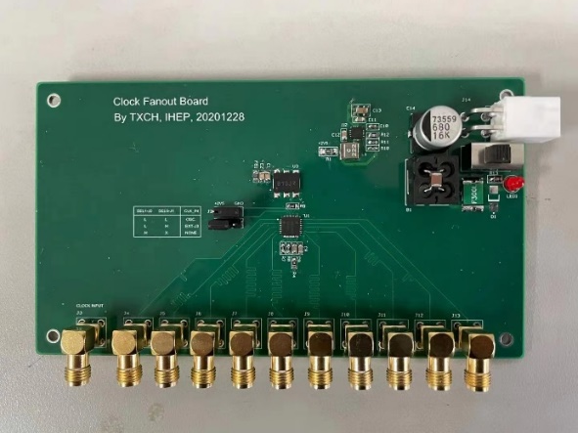
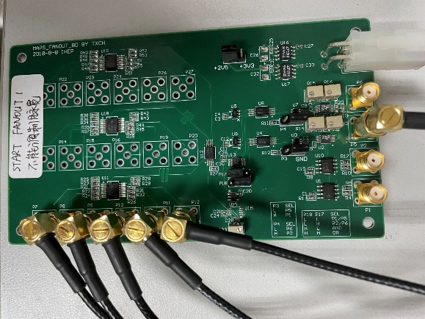
2.设计方案-电子学系统
  电子学系统架构：
  模块化设计：每层望远镜模块配备一块数字读出板→实现每层望远镜模块的独立控制
  数字读出板：通过FMC接口为芯片提供电源信号和时钟信号，通过SFP模块实现望远镜探测模块和DAQ的数据交换，通过HDMI接口连接TLU
  外部时钟扇出板和控制扇出板，为读出板提供统一的100MHz同步时钟和Start/Stop控制信号
通过FMC接口连接探测模块
连接DAQ
通过SFP模块
HDMI 接口
SMA 接口
控制扇出板
外部时钟扇出板

Slide 10
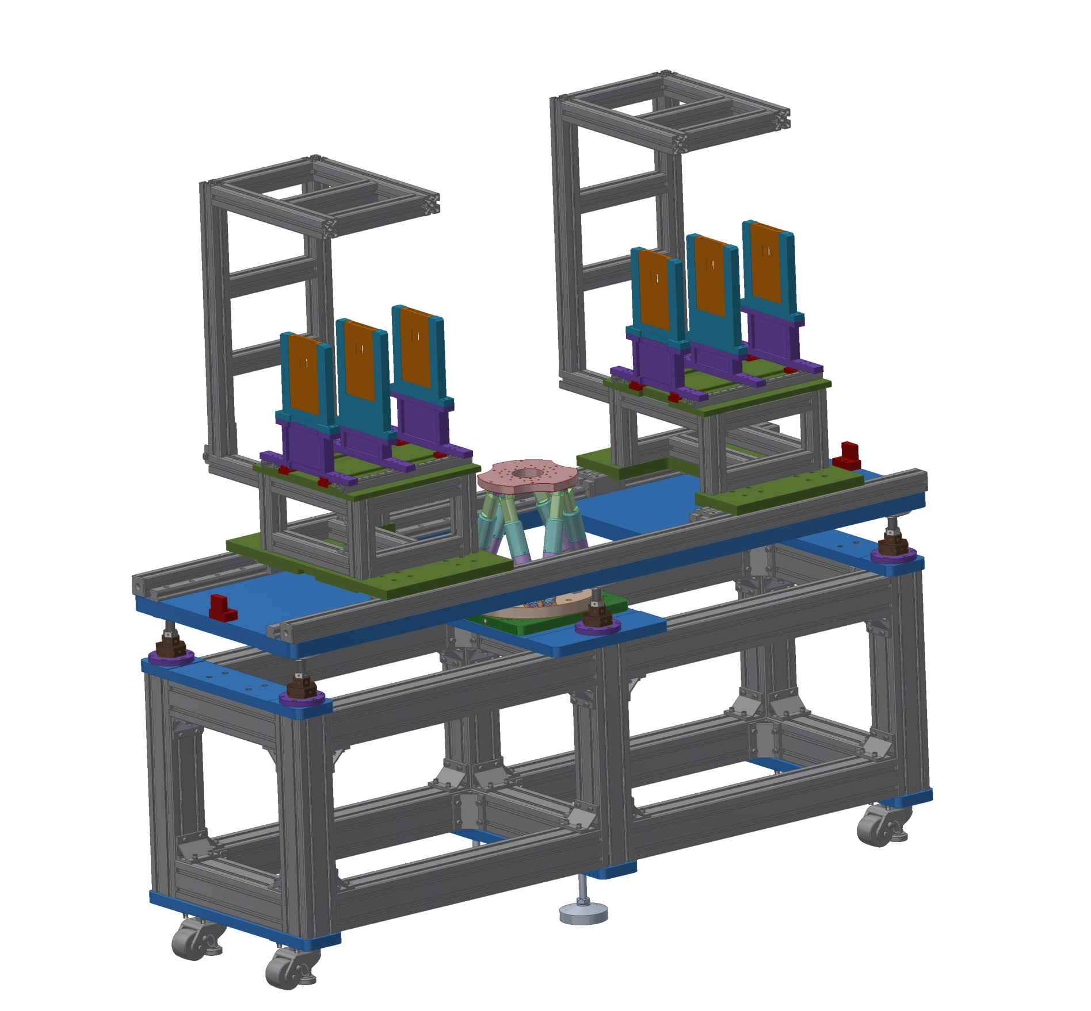
2.设计方案-高精度实验测试台
  高精度实验测试台
  两个望远镜支架→分别安装前后各3层望远镜模块
  双层导轨设计→可以精确调节望远镜模块在束流方向（Z方向）的位置，探测模块最小间距为25 mm。
  六轴运动测试台，允许远程控制DUT在XY方向的位置和旋转角度，X、Y方向最大行程±30 mm，最大旋转角度±12°，处于水平状态最大负载10 kg
  实验终端将提供毫米量级的高精度实验测试台安装精度，并通过激光靶标确保束流穿过束流望远镜灵敏区范围
  DUT与束流望远镜在全局坐标系内（即高精度实验测试台，以第一层束流望远镜灵敏区中心点作为坐标原点）相对定位精度好于0.1 mm，DUT旋转定位精度好于0.01 rad
线缆固定架
六轴运动测试台
U型底座设计
望远镜模块
二层导轨
望远镜支架
一层导轨

Slide 11
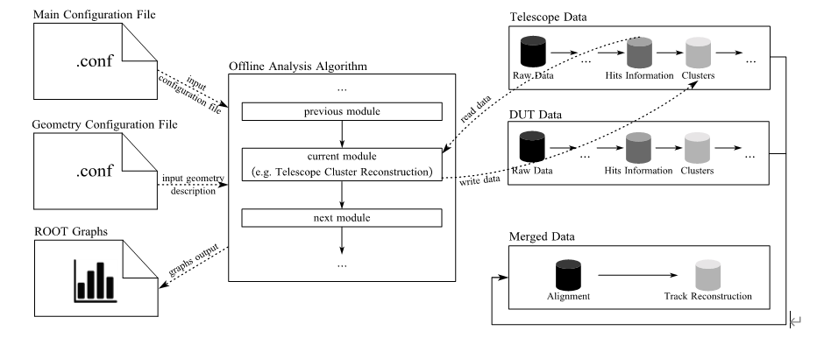
2.设计方案-通用分析框架
通用分析框架，将为不同DUT提供多种径迹重建算法和束流实验的分析结果
主配置文件：
定义分析链结构，实例化模块
传递模块参数
几何描述文件：
探测器基本参数（像素尺寸、像素数量、物质量等）
探测器位置信息（探测器中心点坐标和旋转角等）
通用数据格式:
DUT原始数据将根据通用数据格式转换为.root文件
关键数据定义为特定Branch以供调用，包括触发ID、帧ID、像素行列坐标及电荷量等

Slide 12
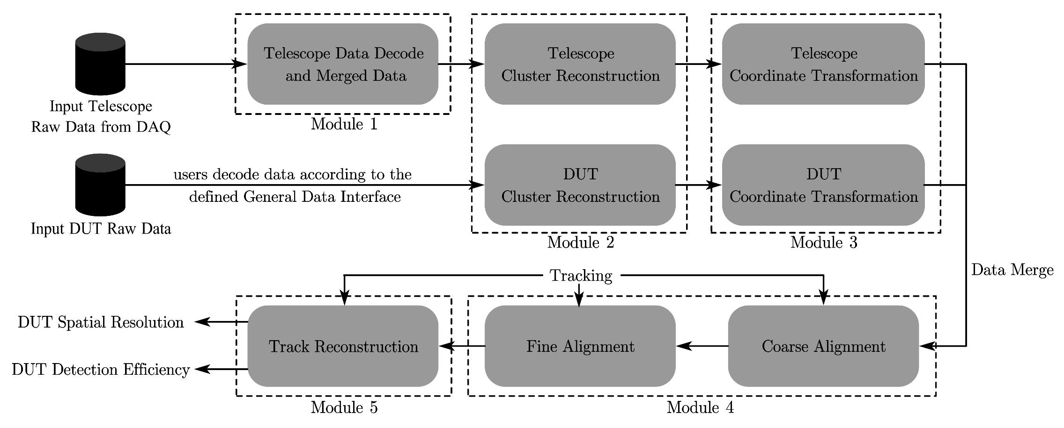
2.设计方案-通用分析框架
主要分析流程：
探测器基本模块：进行单个探测器的数据预处理，包括数据解包、簇团重建、坐标转换等
事例对齐：基于触发ID和时间戳，将进行望远镜和DUT测量数据的事例对齐
全局分析模块：基于重建后的事例，进行径迹寻迹、探测器校准和径迹重建等，并完成DUT主要性能参数的分析

Slide 13
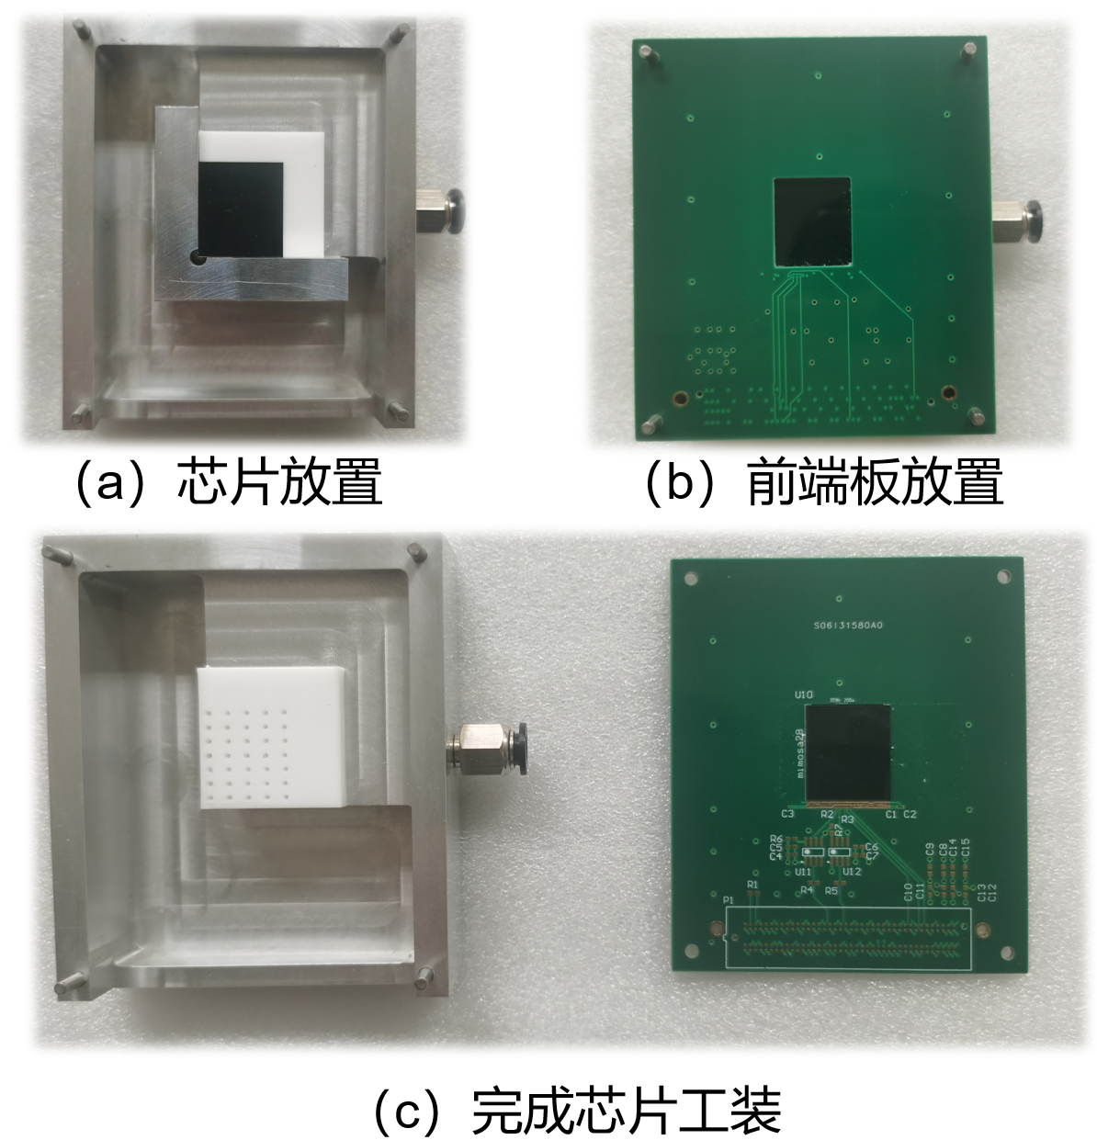
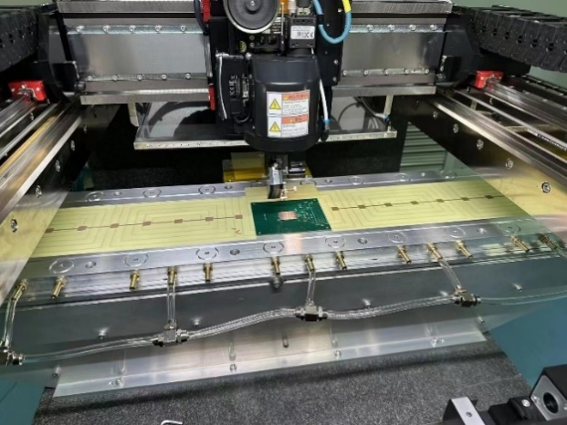
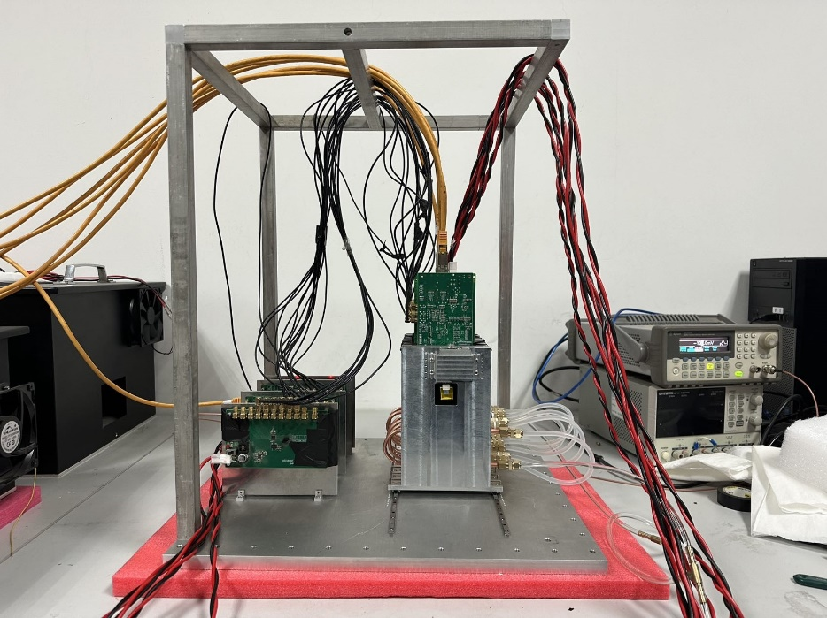
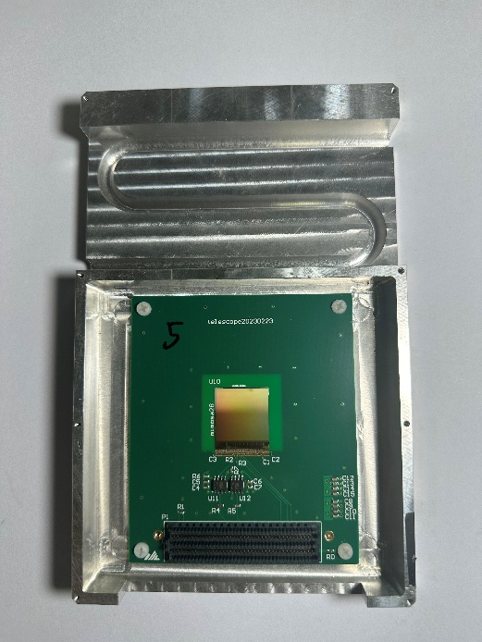
3.研究进展
  设计了一套望远镜探测模块专用的工装平台
    通过L型定位条和真空抽气系统吸附固定芯片
    通过定位销固定前端PCB板
  使用BJ855全自动引线键合机和25μm铝线完成了芯片打线工作
    芯片打线的拉力测试结果好于8 g
  完成了8块望远镜探测模块的制作（2套备用），并搭建了一套6层望远镜初步测试系统

Slide 14
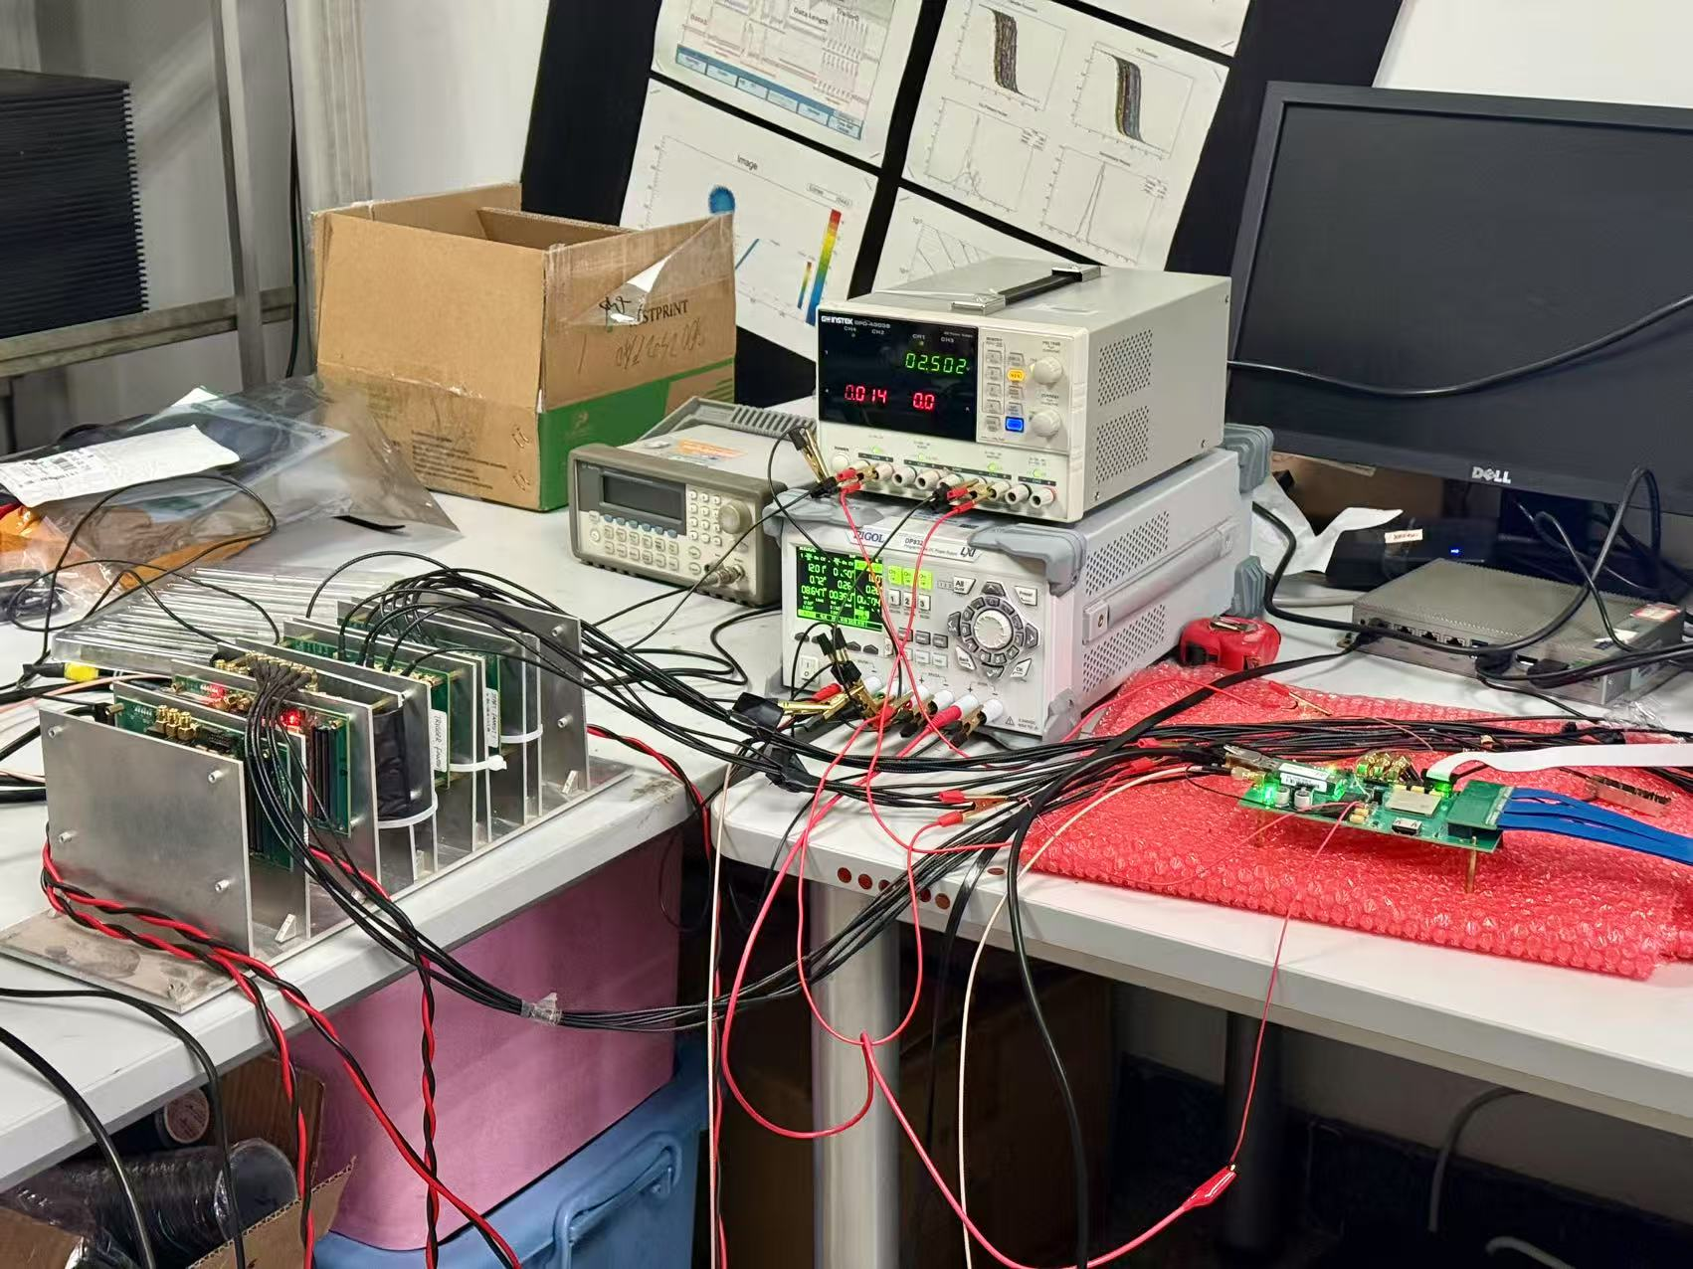
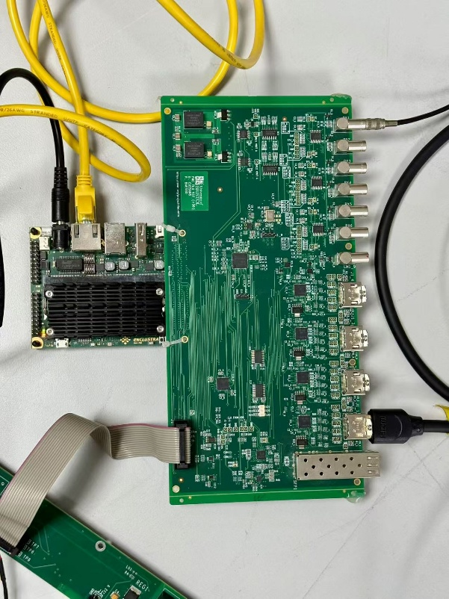
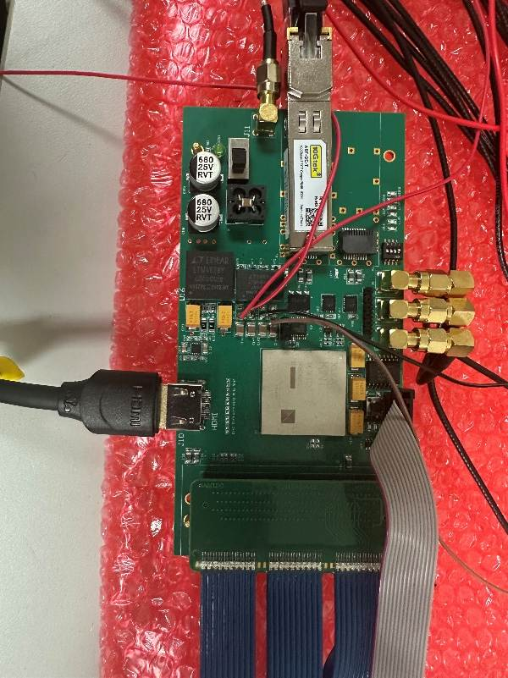
3.研究进展
    触发探测器+触发逻辑单元组成触发系统，将通过HDMI接口为不同探测器提供触发ID，实现不同探测器质子级事例对齐
    触发ID分为CoarseID（32位，在宏脉冲间隔传输）和FineID（10位，在单质子间隔传输）
  完成了束流望远镜电子学系统和TLU系统的初步联调
通过信号发生器提供模拟的触发信号
通过HDMI
连接

Slide 15
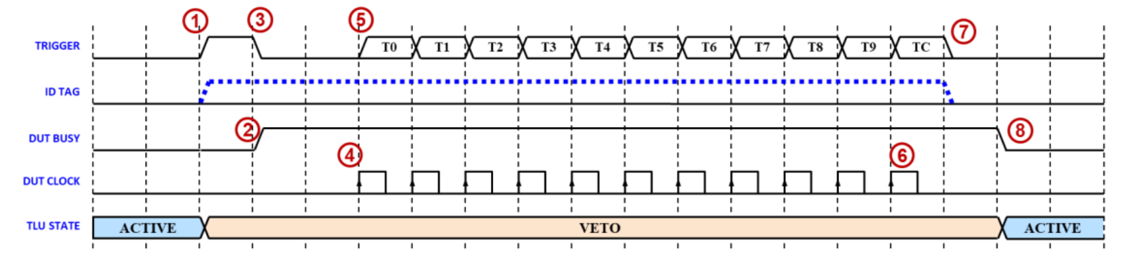
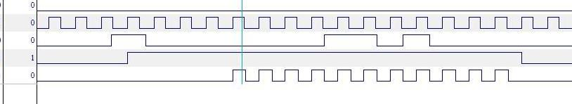
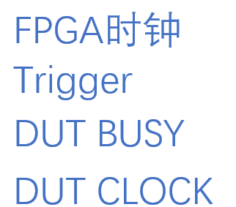
3.研究进展
TLU时序：
TLU接收到触发信号→通过TRIGGER给出高电平
DUT接收到高电平后→通过BUSY持续发送高电平信号
TLU接收到BUSY信号后→恢复TRIGGER至低电平，准备发送Trigger ID
DUT开始传输DUT CLOCK，TLU每接收到CLOCK上升沿，通过TRIGGER传输一位Trigger ID
Trigger ID传输结束后，TRIGGER和BUSY恢复至低电平，等待下一个触发ID
15

Slide 16
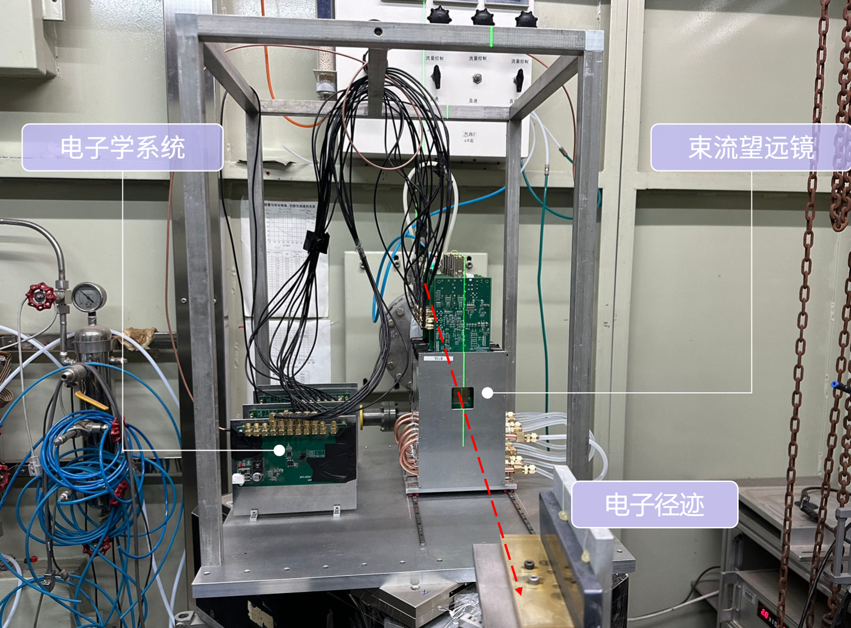
3.研究进展
  搭建了束流望远镜的初步测试系统，包括6层望远镜探测模块、电子学系统、触发系统和冷却系统
  完成了和DAQ系统的联合调试
  进行了电子束流实验，能量~1.3 GeV
  以第三层探测模块作为DUT，每层间距为25 mm，并可通过滑轨调节每层探测模块的位置
  通过闪烁体提供触发信号
  通过水冷控制望远镜探测模块的内部温度，水冷温度可在5-30度范围内调节

Slide 17
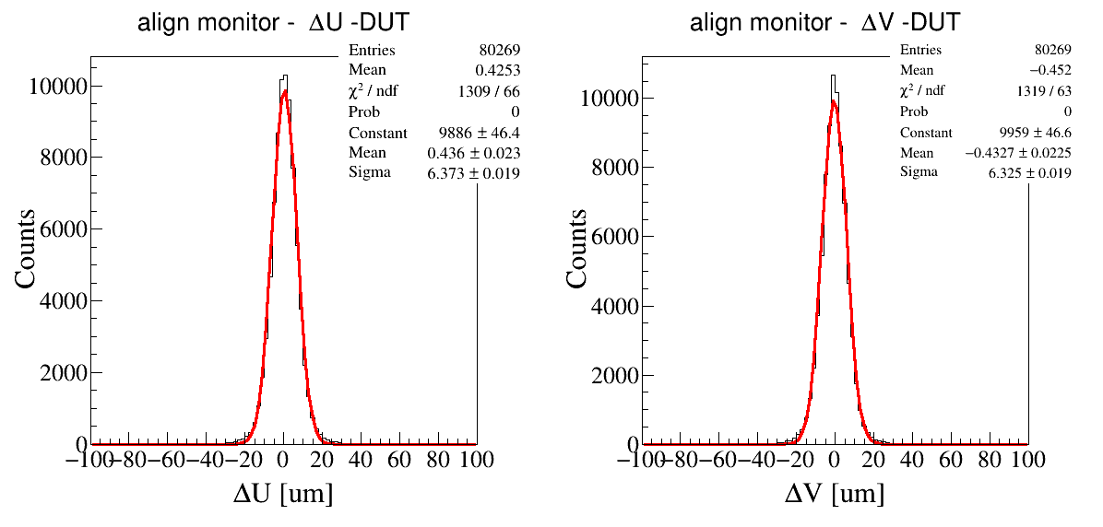
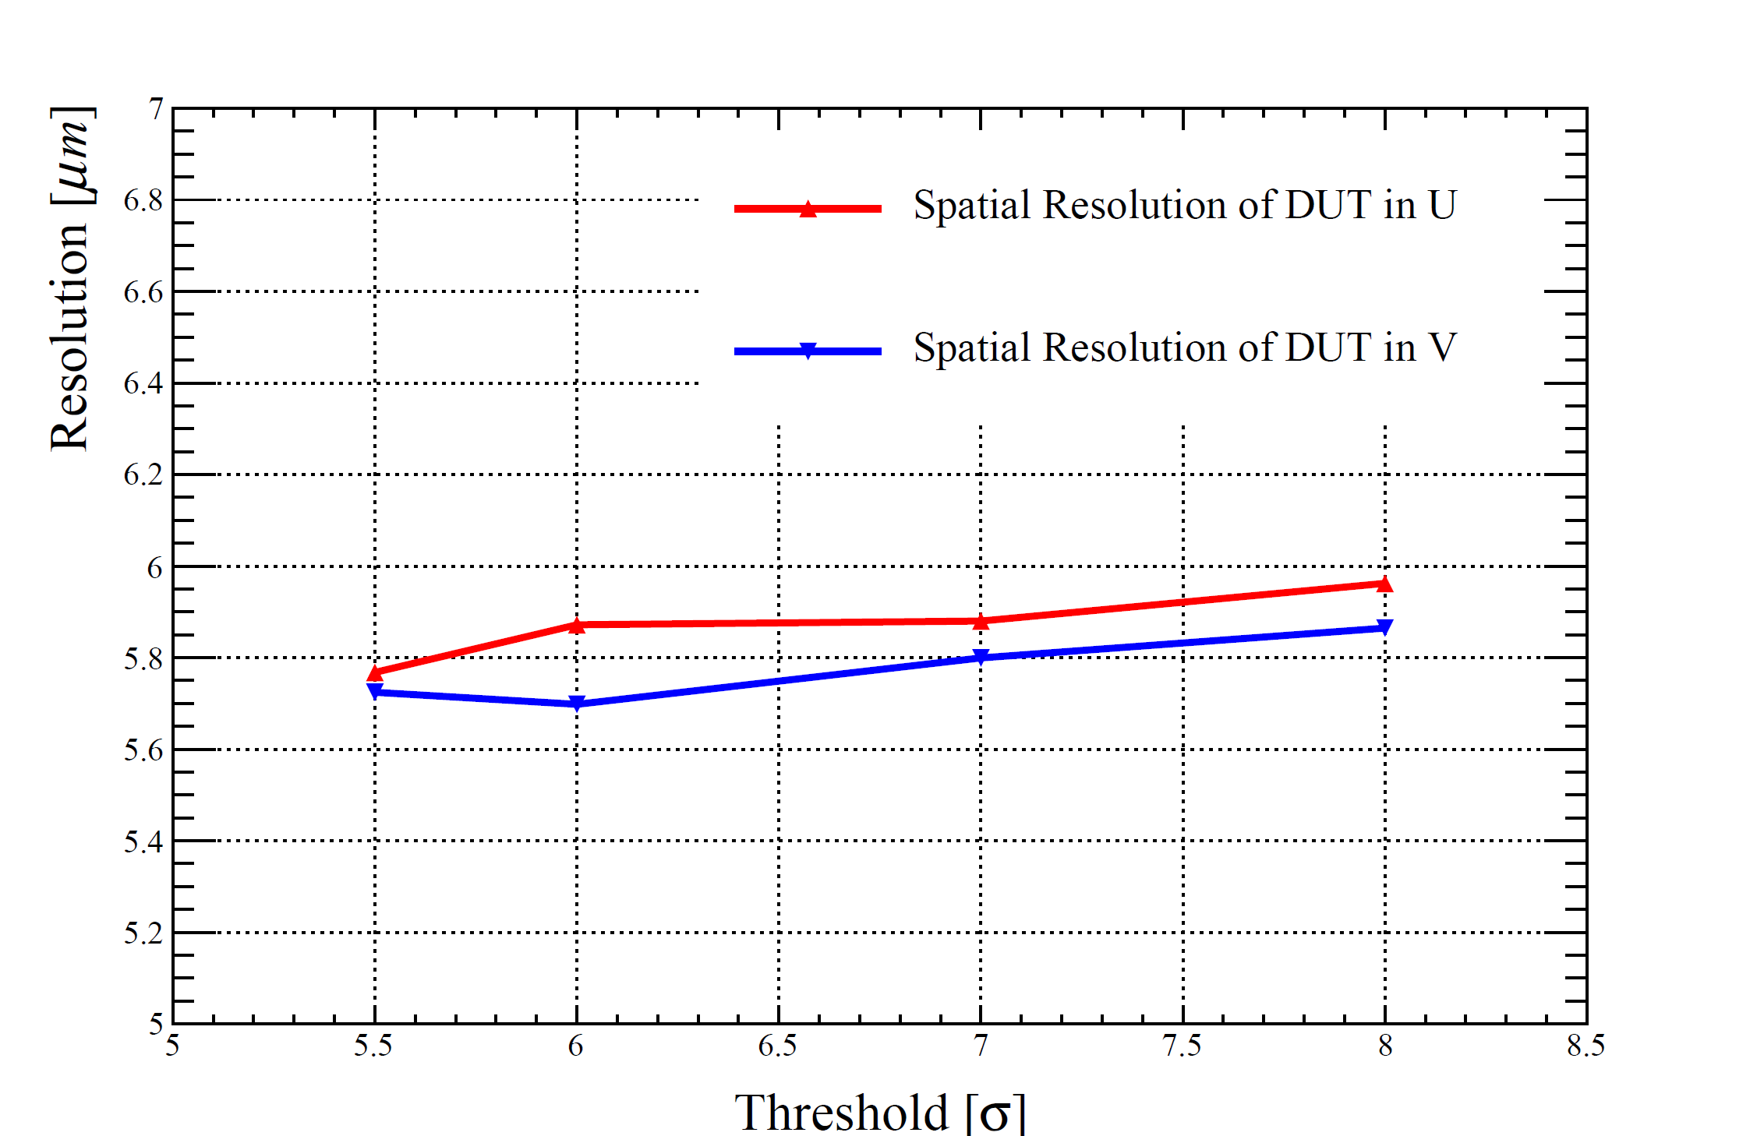
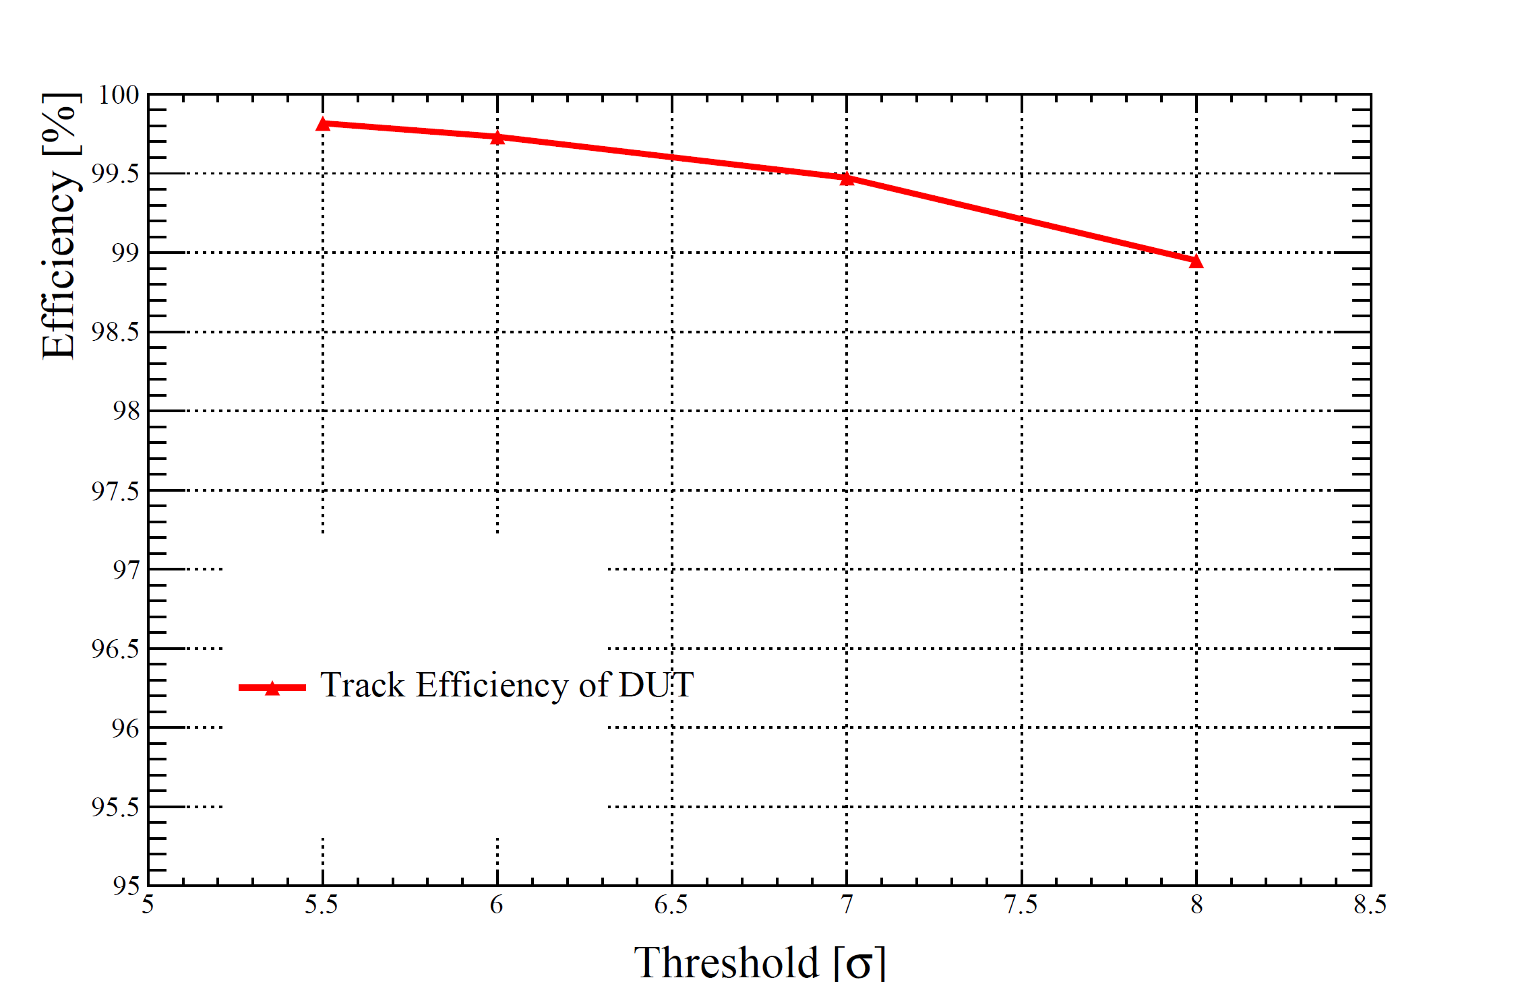
3.研究进展
  束流望远镜的性能研究
    束流能量 ~ 1.3 GeV，以第三层作为DUT
    DUT测量残差 ~ 6.37 μm (阈值5.5 σ)
    DUT空间分辨率约5.77 μm，望远镜分辨率：~ 2.70 μm
    探测效率好于 99.5%
    验证了质子束流望远镜系统设计方案的可行性，满足高能质子实验终端和不同DUT的测试需求

Slide 18
4.总结
4.总结
完成了6层质子束流望远镜系统的设计，望远镜系统的分辨预期好于 2 μm
研制了物质量为0.061%X₀的望远镜探测模块，初步搭建了6层束流望远镜测试系统，验证了探测模块的功能正常，并进行了TLU触发逻辑单元的联合调试
通过束流实验初步测试了6层束流望远镜系统的性能，在1.3 GeV时，DUT的空间分辨率 ~ 5.77 μm，望远镜系统的空间分辨率 ~ 2.7 μm，探测效率好于99.5%
后续将进行电子学系统的升级、通用分析框架的开发，以及和触发系统的联合束流实验等工作

Slide 19
Thanks for your attention !

Slide 20
Back Up

Slide 21
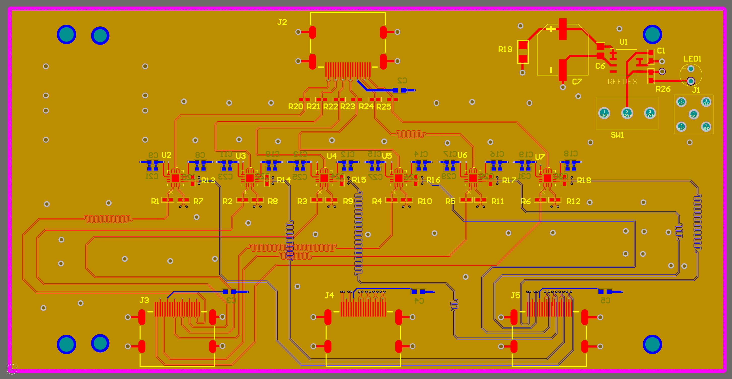
Back Up

Slide 22
Back Up
能量测量系统
触发系统（FLASH）
触发
逻辑单元
（TLU）
束流望远镜
触发探测系统
触发信号
数据获取
系统
中央数据
服务器
束斑测量系统
流强测量系统
负责事例探测
负责质子标签分发
用户探测设备
    触发探测器+触发逻辑单元组成触发系统，将通过HDMI接口为不同探测器提供触发ID，实现不同探测器质子级事例对齐
    触发ID分为CoarseID（32位，在宏脉冲间隔传输）和FineID（10位，在单质子间隔传输）

Slide 23
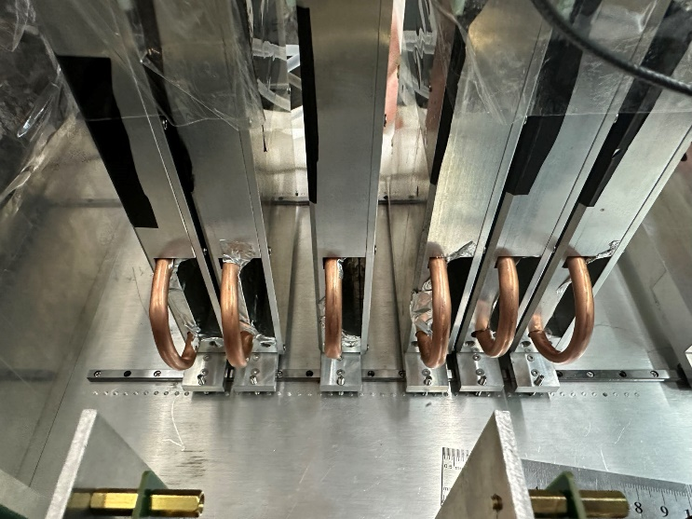
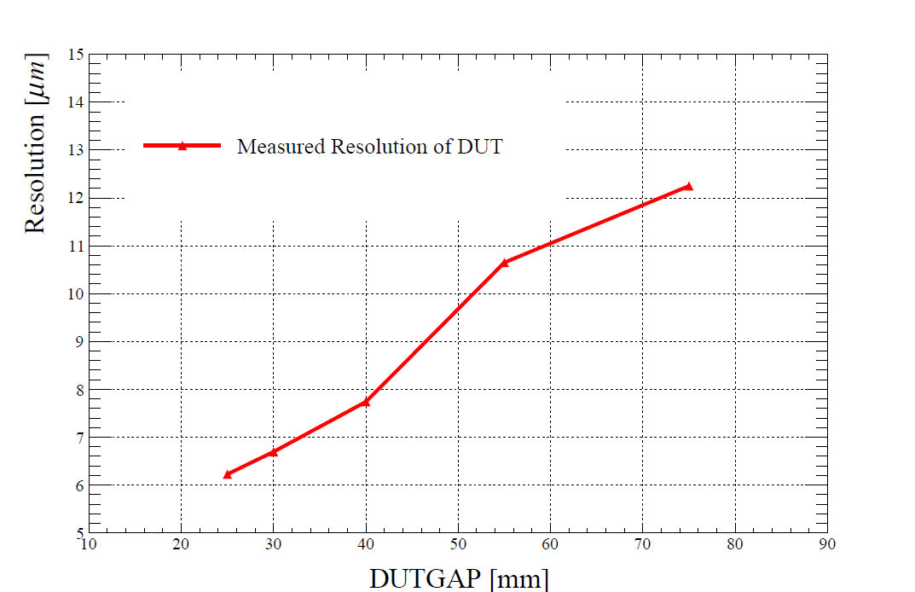
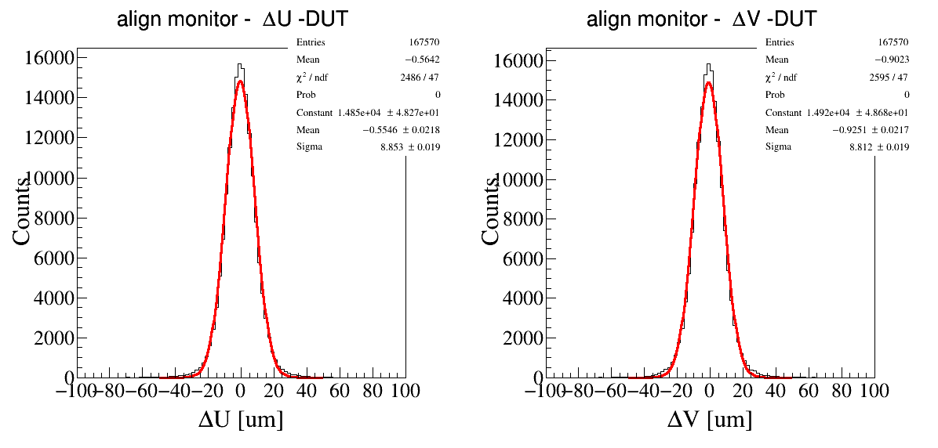
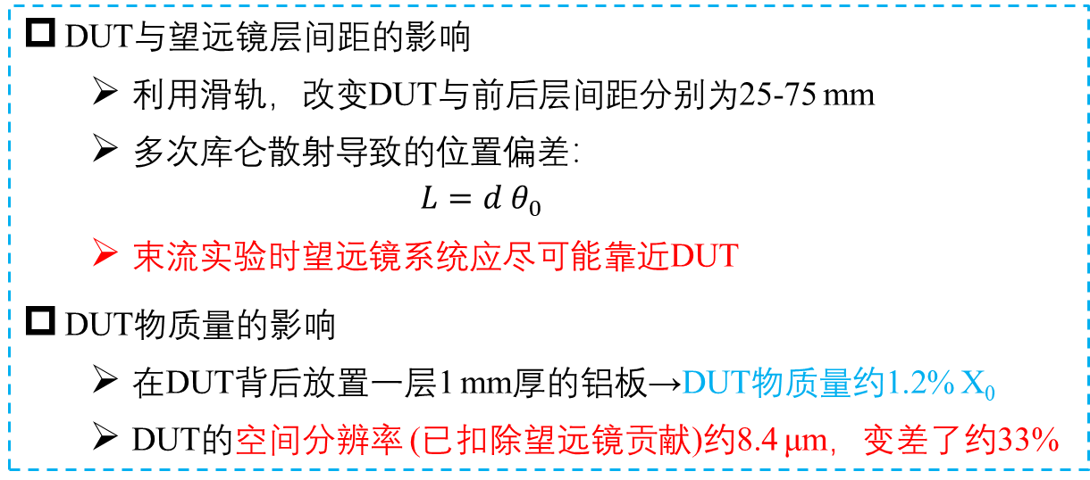
Back Up
DUT与望远镜层间距的影响
  利用滑轨，改变DUT与前后层间距分别为25-75 mm
  多次库仑散射导致的位置偏差：
    $$L=d θ_{0}$$
  束流实验时望远镜系统应尽可能靠近DUT
  DUT物质量的影响
    在DUT背后放置一层1 mm厚的铝板→DUT物质量约1.2% X₀
    DUT的空间分辨率 (已扣除望远镜贡献)约8.4 μm，变差了约33%
DUT测量残差随DUT与望远镜层间距的变化关系
物质量为1.2%X0时DUT的测量残差分布

